Slide 1
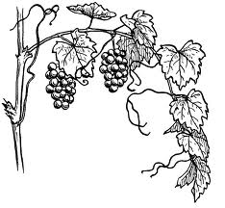

Slide 2
Hebr. 4:12
“Die woord van God is lewend en kragtig. Dit is skerper as enige swaard met twee snykante en dring deur selfs tot die skeiding van siel en gees en van gewrigte en murg. Dit beoordeel die bedoelings en gedagtes van die hart.”

Slide 4
“In the most basic sense, whether or not a person abides in Christ reveals whether they are saved”.
John MacAthur

Slide 5
“...if there be any real union, there will be some life, and if there be any life, there will be some fruit...”
Alexander Maclaren

Slide 7
Matt. 3:8
“ Dra liewer vrugte wat bewys dat julle bekeer is.”

Slide 8
Matt. 7:17
“Elke goeie boom dra tog goeie vrugte, maar ‘n slegte boom dra slegte vrugte.”

Slide 9
Matt. 7:21
“Nie elkeen wat vir My sê: ‘Here, Here,’ sal in die koninkryk van die hemel ingaan nie, maar net hy wat die wil doen van my Vader wat in die hemel is.”

Slide 11
Gal 5:22
“Die vrug van die Gees, daarteenoor, is liefde, vreugde, vrede, geduld, vriendelikheid, goedhartigheid, getrouheid, nederigheid en selfbeheersing.”

